Slide 1
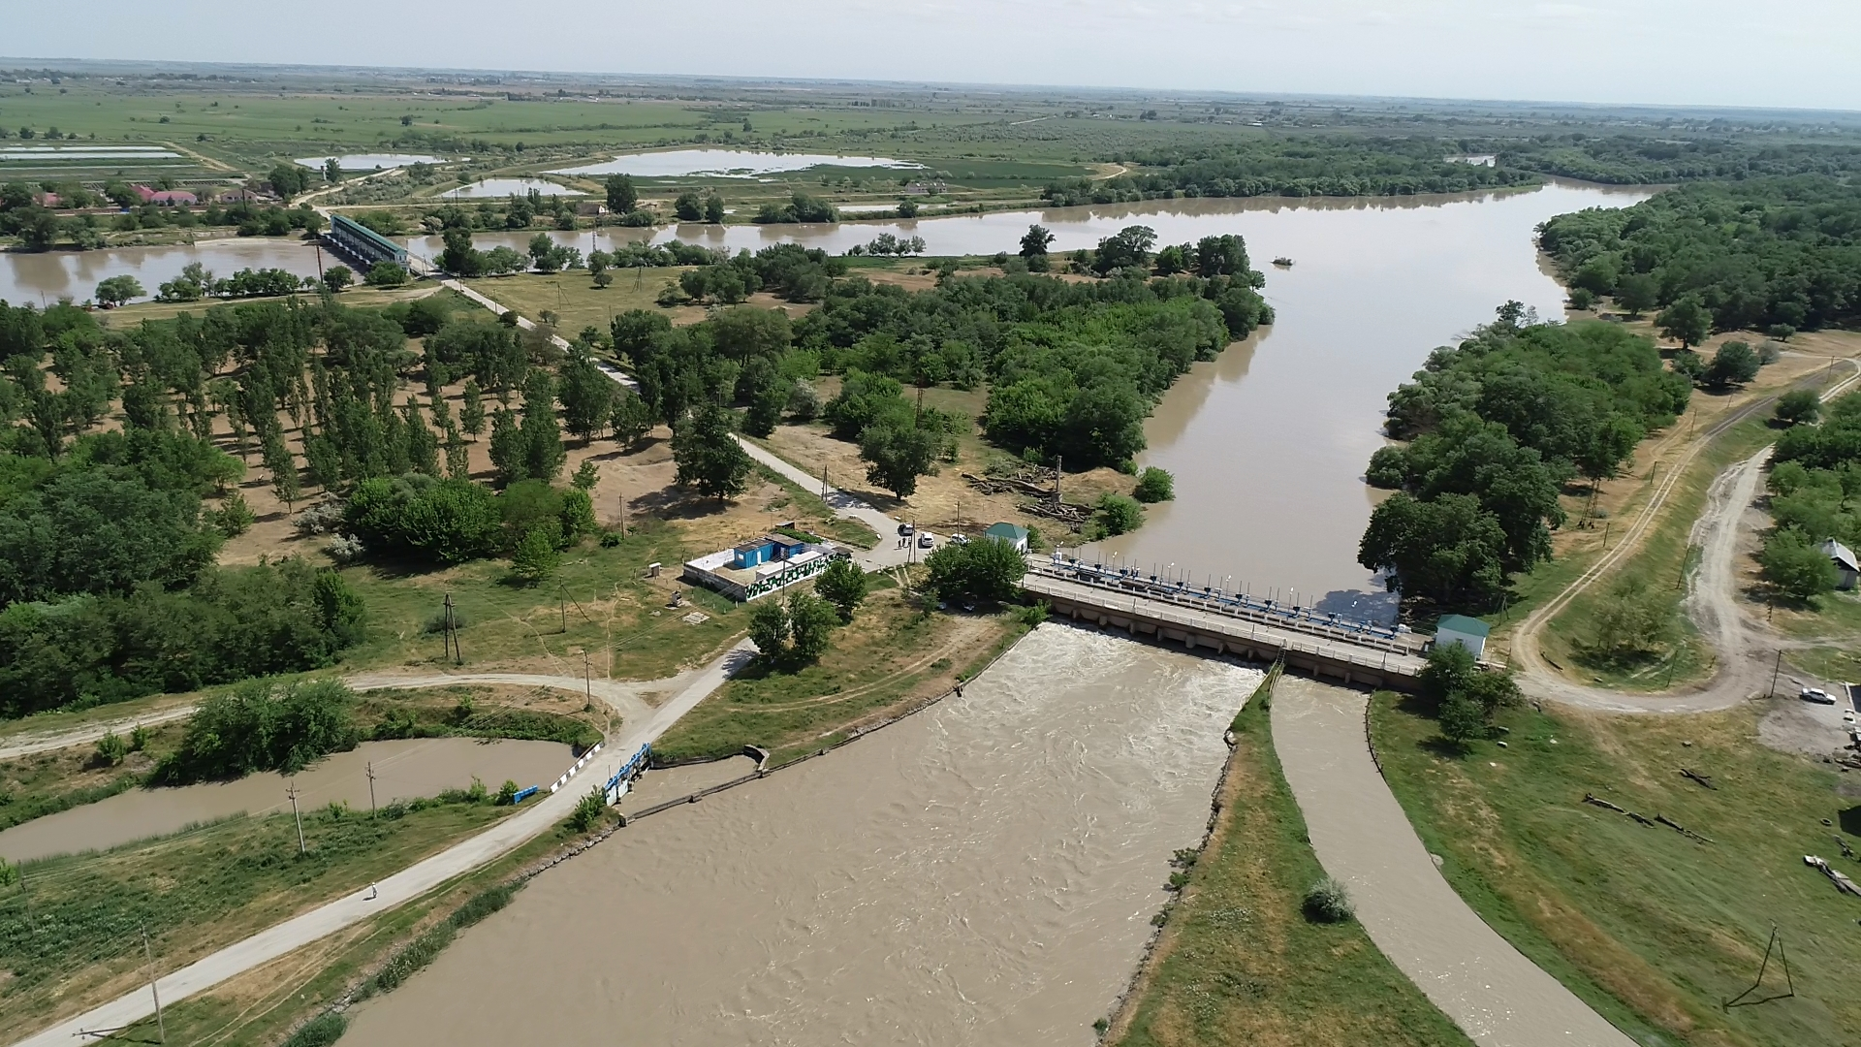
ДЕПАРТАМЕНТ МЕЛИОРАЦИИ
МИНИСТЕРСТВО
СЕЛЬСКОГО ХОЗЯЙСТВА
РОССИЙСКОЙ ФЕДЕРАЦИИ
ФГБУ «МИНМЕЛИОВОДХОЗ РД»

Slide 2
ДЕПАРТАМЕНТ МЕЛИОРАЦИИ
ДЕПАРТАМЕНТ МЕЛИОРАЦИИ
МИНИСТЕРСТВО
СЕЛЬСКОГО ХОЗЯЙСТВА
РОССИЙСКОЙ ФЕДЕРАЦИИ
ФГБУ «Минмелиоводхоз РД»
Официальное наименование учреждения:
Федеральное государственное бюджетное учреждение
«Министерство мелиорации земель и сельскохозяйственного водоснабжения Республики Дагестан»
сокращенное – ФГБУ «Минмелиоводхоз РД»
Директор Учреждения – КУРБАНОВ ЗАЛКИП МАГОМЕДОВИЧ
Место нахождения Учреждения:
Республика Дагестан, 367027 г. Махачкала, ул. Буганова, д. 17в.
Тел: 51-89-31; E-mail: minmeleord@mail.ru
2

Slide 3
ДЕПАРТАМЕНТ МЕЛИОРАЦИИ
ДЕПАРТАМЕНТ МЕЛИОРАЦИИ
МИНИСТЕРСТВО
СЕЛЬСКОГО ХОЗЯЙСТВА
РОССИЙСКОЙ ФЕДЕРАЦИИ
ФГБУ «Минмелиоводхоз РД»
Цель деятельности ФГБУ «Минмелиоводхоз РД»
Целью деятельности Учреждения является создание необходимых условий для увеличения объемов производства высококачественной сельскохозяйственной продукции на основе восстановления и повышения плодородия почв земель сельскохозяйственного назначения при выполнении комплекса агрохимических, гидромелиоративных, культуртехнических, агролесомелиоративных, водохозяйственных и организационных мероприятий, эксплуатации мелиоративных систем, переданных Учреждению в оперативное управление, реализации федеральных целевых программ на территории Республики Дагестан.
3

Slide 4
ДЕПАРТАМЕНТ МЕЛИОРАЦИИ
ДЕПАРТАМЕНТ МЕЛИОРАЦИИ
МИНИСТЕРСТВО
СЕЛЬСКОГО ХОЗЯЙСТВА
РОССИЙСКОЙ ФЕДЕРАЦИИ
ФГБУ «Минмелиоводхоз РД»
Реализация целей деятельности Учреждения осуществлялась по следующим направлениям:
Выполнение мероприятий, предусмотренных государственным заданием;
Выполнение мероприятий, предусмотренных ФЦП «Развитие водохозяйственного комплекса России на 2012-2020 годах»;
Выполнение мероприятий, предусмотренных ФЦП «Развитие мелиорации земель сельскохозяйственного назначения России на 2014-2020 годы»;
Выполнение противопаводковых мероприятий;
Приносящая доход деятельность Учреждения, осуществляемая по договорам на возмездной основе.
4

Slide 5
ДЕПАРТАМЕНТ МЕЛИОРАЦИИ
ДЕПАРТАМЕНТ МЕЛИОРАЦИИ
МИНИСТЕРСТВО
СЕЛЬСКОГО ХОЗЯЙСТВА
РОССИЙСКОЙ ФЕДЕРАЦИИ
ФГБУ «Минмелиоводхоз РД»
ОСНОВНЫМИ ЗАДАЧАМИ ФГБУ «МИНМЕЛИОВОДХОЗ РД» ЯВЛЯЮТСЯ:
организация безопасной и стабильной эксплуатации мелиоративных систем и отдельно расположенных гидротехнических сооружений, оперативное управление и пользование имуществом, переданного в оперативное управление Учреждения;
реализация ФЦП «Развитие водохозяйственного комплекса России в 2012- 2020 годах» на территории Республики Дагестан;
реализация ФЦП «Развитие мелиорации сельскохозяйственных земель России на 2014-2020 годы» в Республике Дагестан;
участие в реализации приоритетного проекта развития Республики Дагестан «Эффективный агропромышленный комплекс Республики Дагестан»
оказание услуг по водоотведению, подаче воды водопотребителям, сельскохозяйственным товаропроизводителям и сельскому населению по договорам на возмездной основе.
5

Slide 6
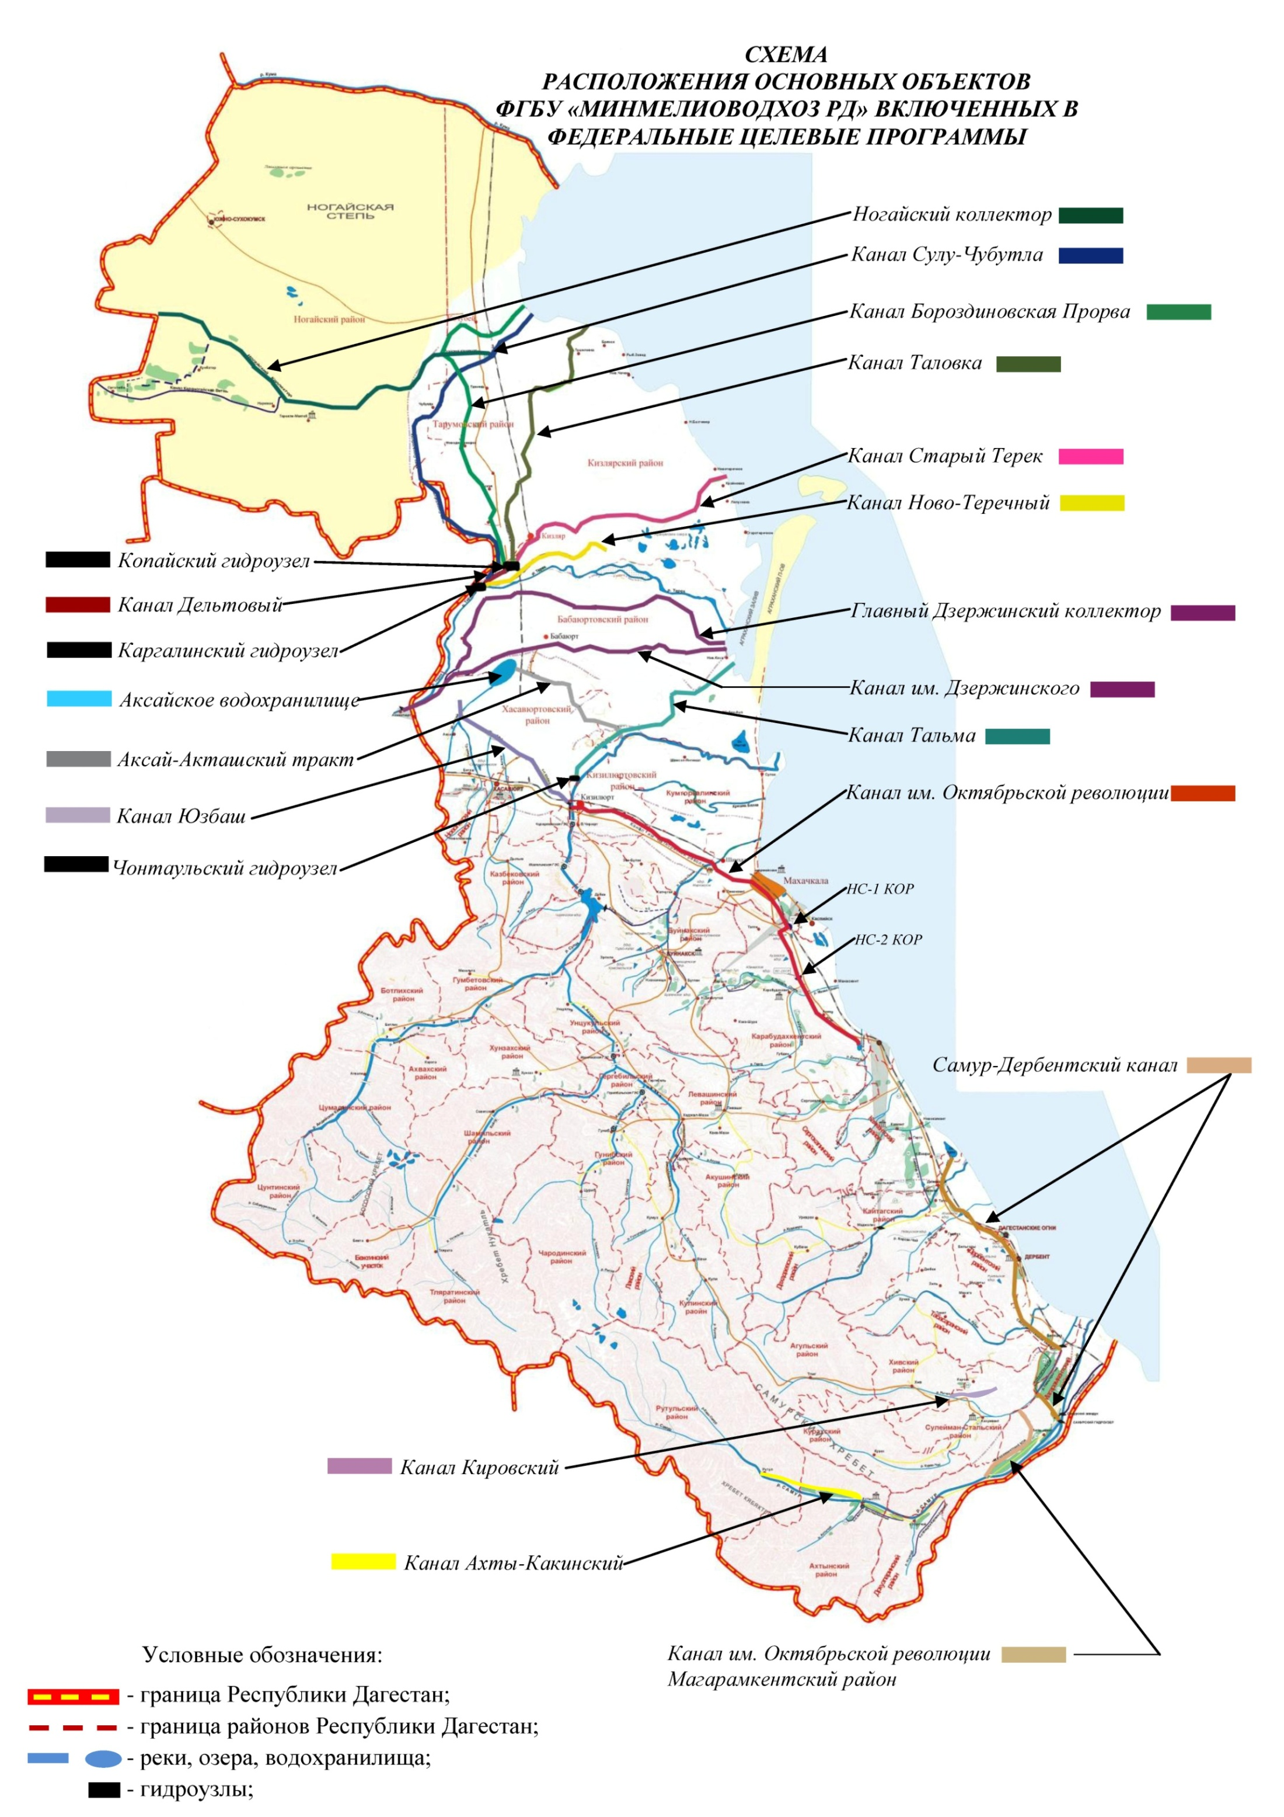
ДЕПАРТАМЕНТ МЕЛИОРАЦИИ
МИНИСТЕРСТВО
СЕЛЬСКОГО ХОЗЯЙСТВА
РОССИЙСКОЙ ФЕДЕРАЦИИ
ФГБУ «МИНМЕЛИОВОДХОЗ РД»

Slide 7
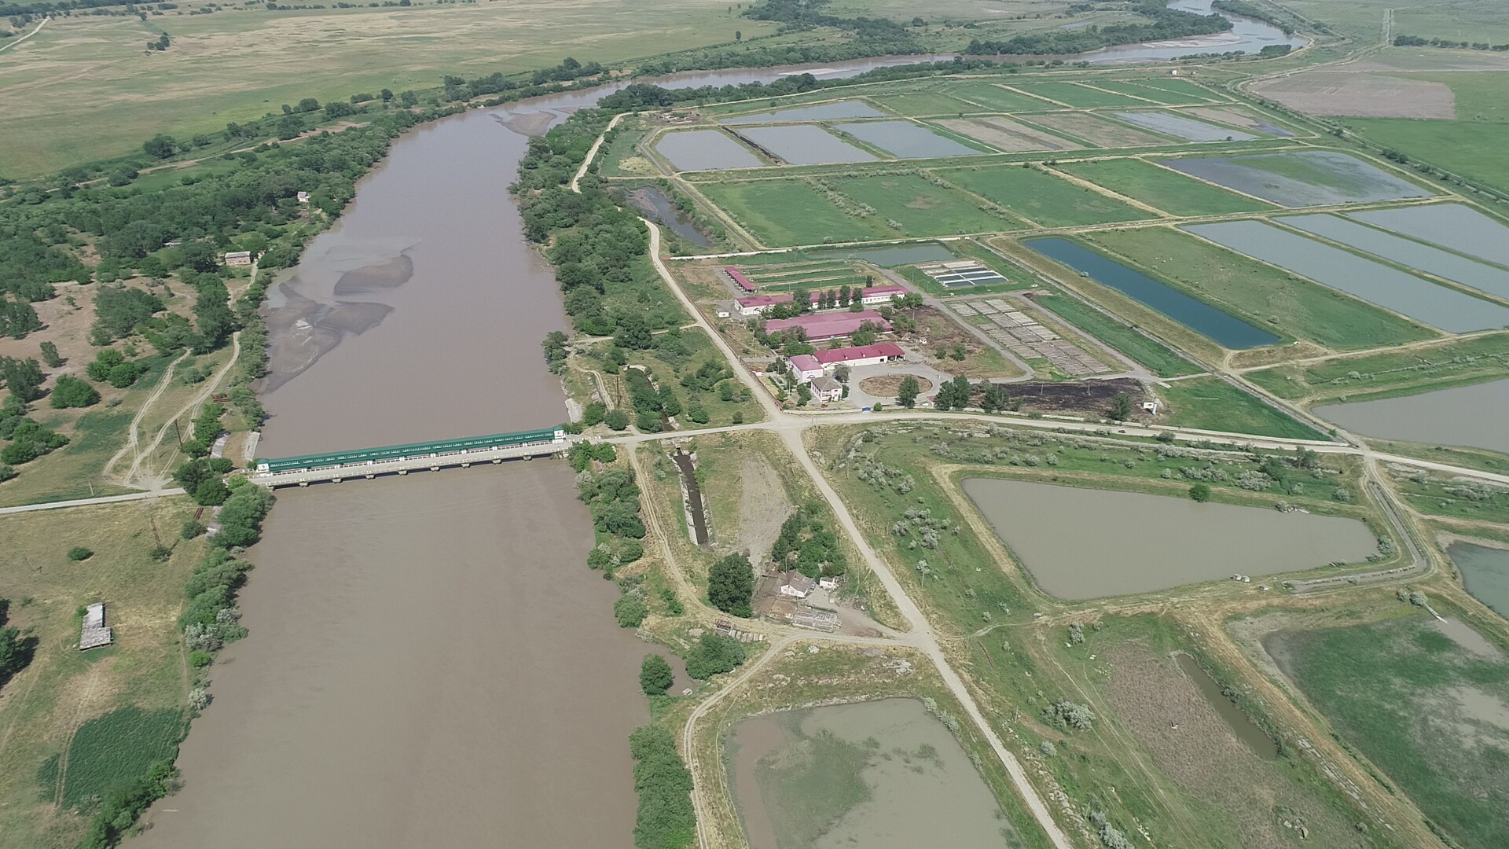
ДЕПАРТАМЕНТ МЕЛИОРАЦИИ
МИНИСТЕРСТВО
СЕЛЬСКОГО ХОЗЯЙСТВА
РОССИЙСКОЙ ФЕДЕРАЦИИ
ФГБУ «МИНМЕЛИОВОДХОЗ РД»
СПАСИБО ЗА ВНИМАНИЕ!

